Slide 1

Приложение для чтения книг
Выполнил студент 3-его курса ИСиП:
Зайцев Ярослав

Slide 2
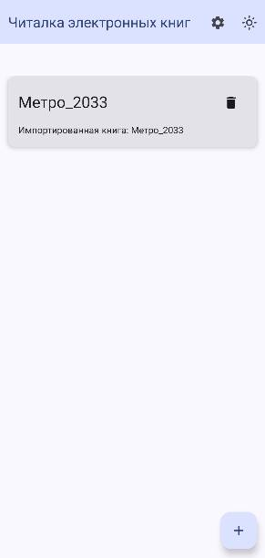
ИНТЕРФЕЙС ПРИЛОЖЕНИЕ

Slide 3

ЦЕЛЬ ПРИЛОЖЕНИЯ
Просмотр книг
Систематизация книг
Сохранение последнего момента чтения
Простота и легкий вес

Slide 4

ФУНКЦИОНАЛ
Чтение книг формата TXT
Просмотр книг
Создание собственной библиотеки
Сохранение последнего момента чтения
Поддержка светлой и темной темы

Slide 5


ПЛЮСЫ И МИНУСЫ
Низкий вес приложения
Быстродействие работы приложения
Выполнение базовых функций
Высокая устойчивость
Открытый программный код
Малое количество поддерживаемых форматов книг
Малое количество настроек

Slide 6
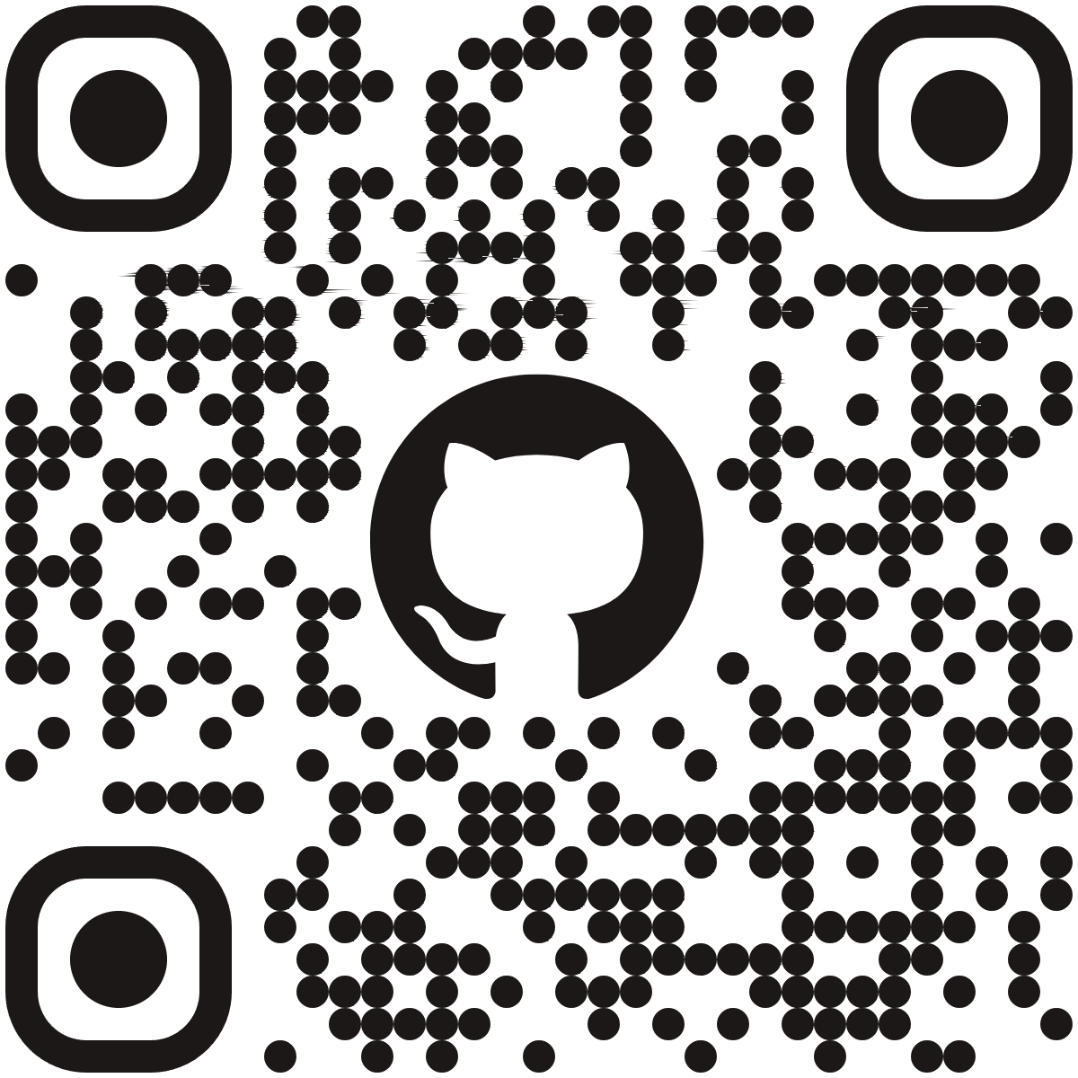

QR-КОД И РЕПОЗИТОРИЙ ПРОЕКТА
https://github.com/RifitGG/ReaderApp

Slide 7

СПАСИБО ЗА ВНИМАНИЕ

